Slide 1
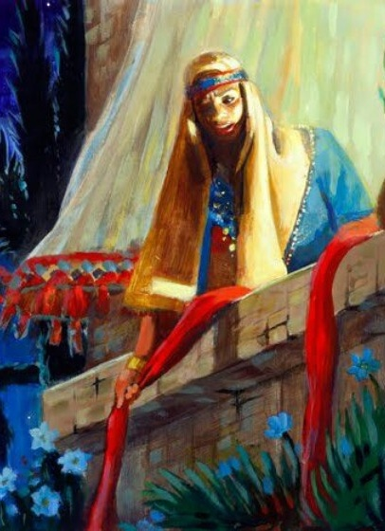
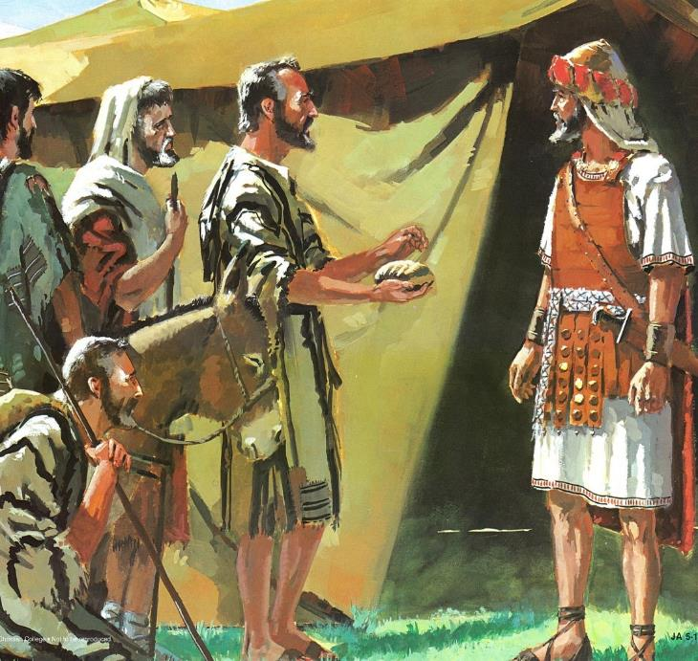
พระคุณเหนือความคาดหมาย
Lesson 2 for October 11, 2025

Slide 2

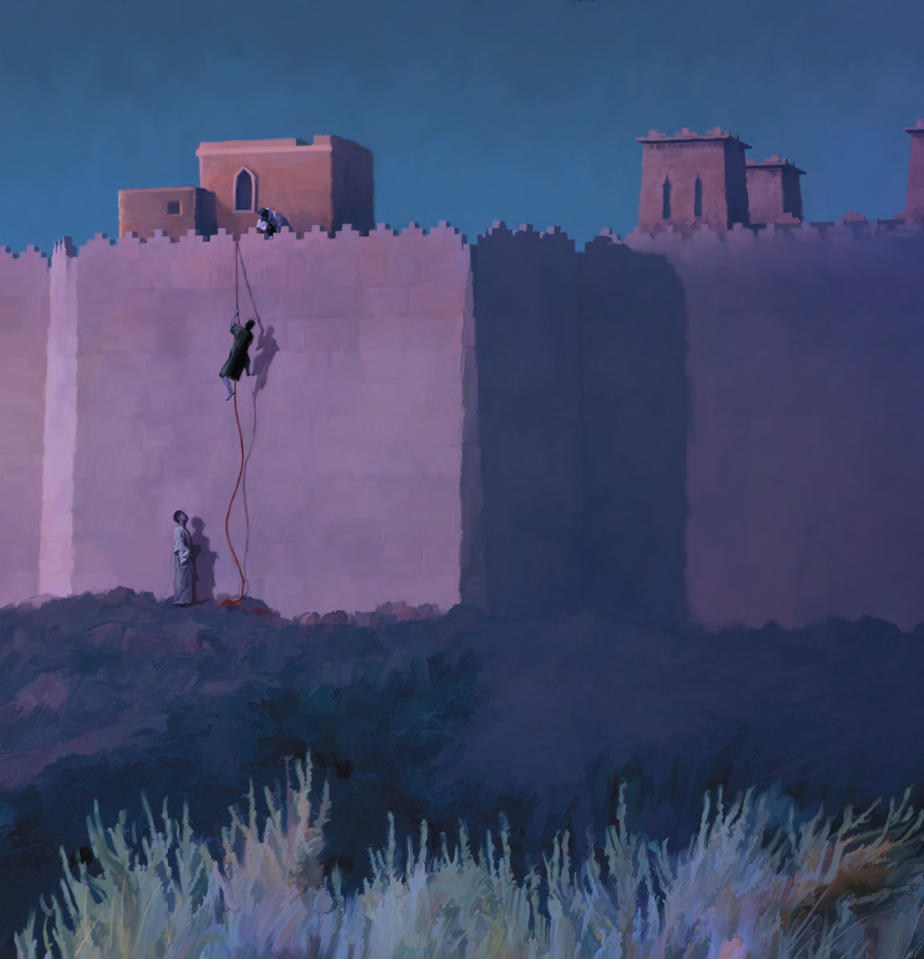
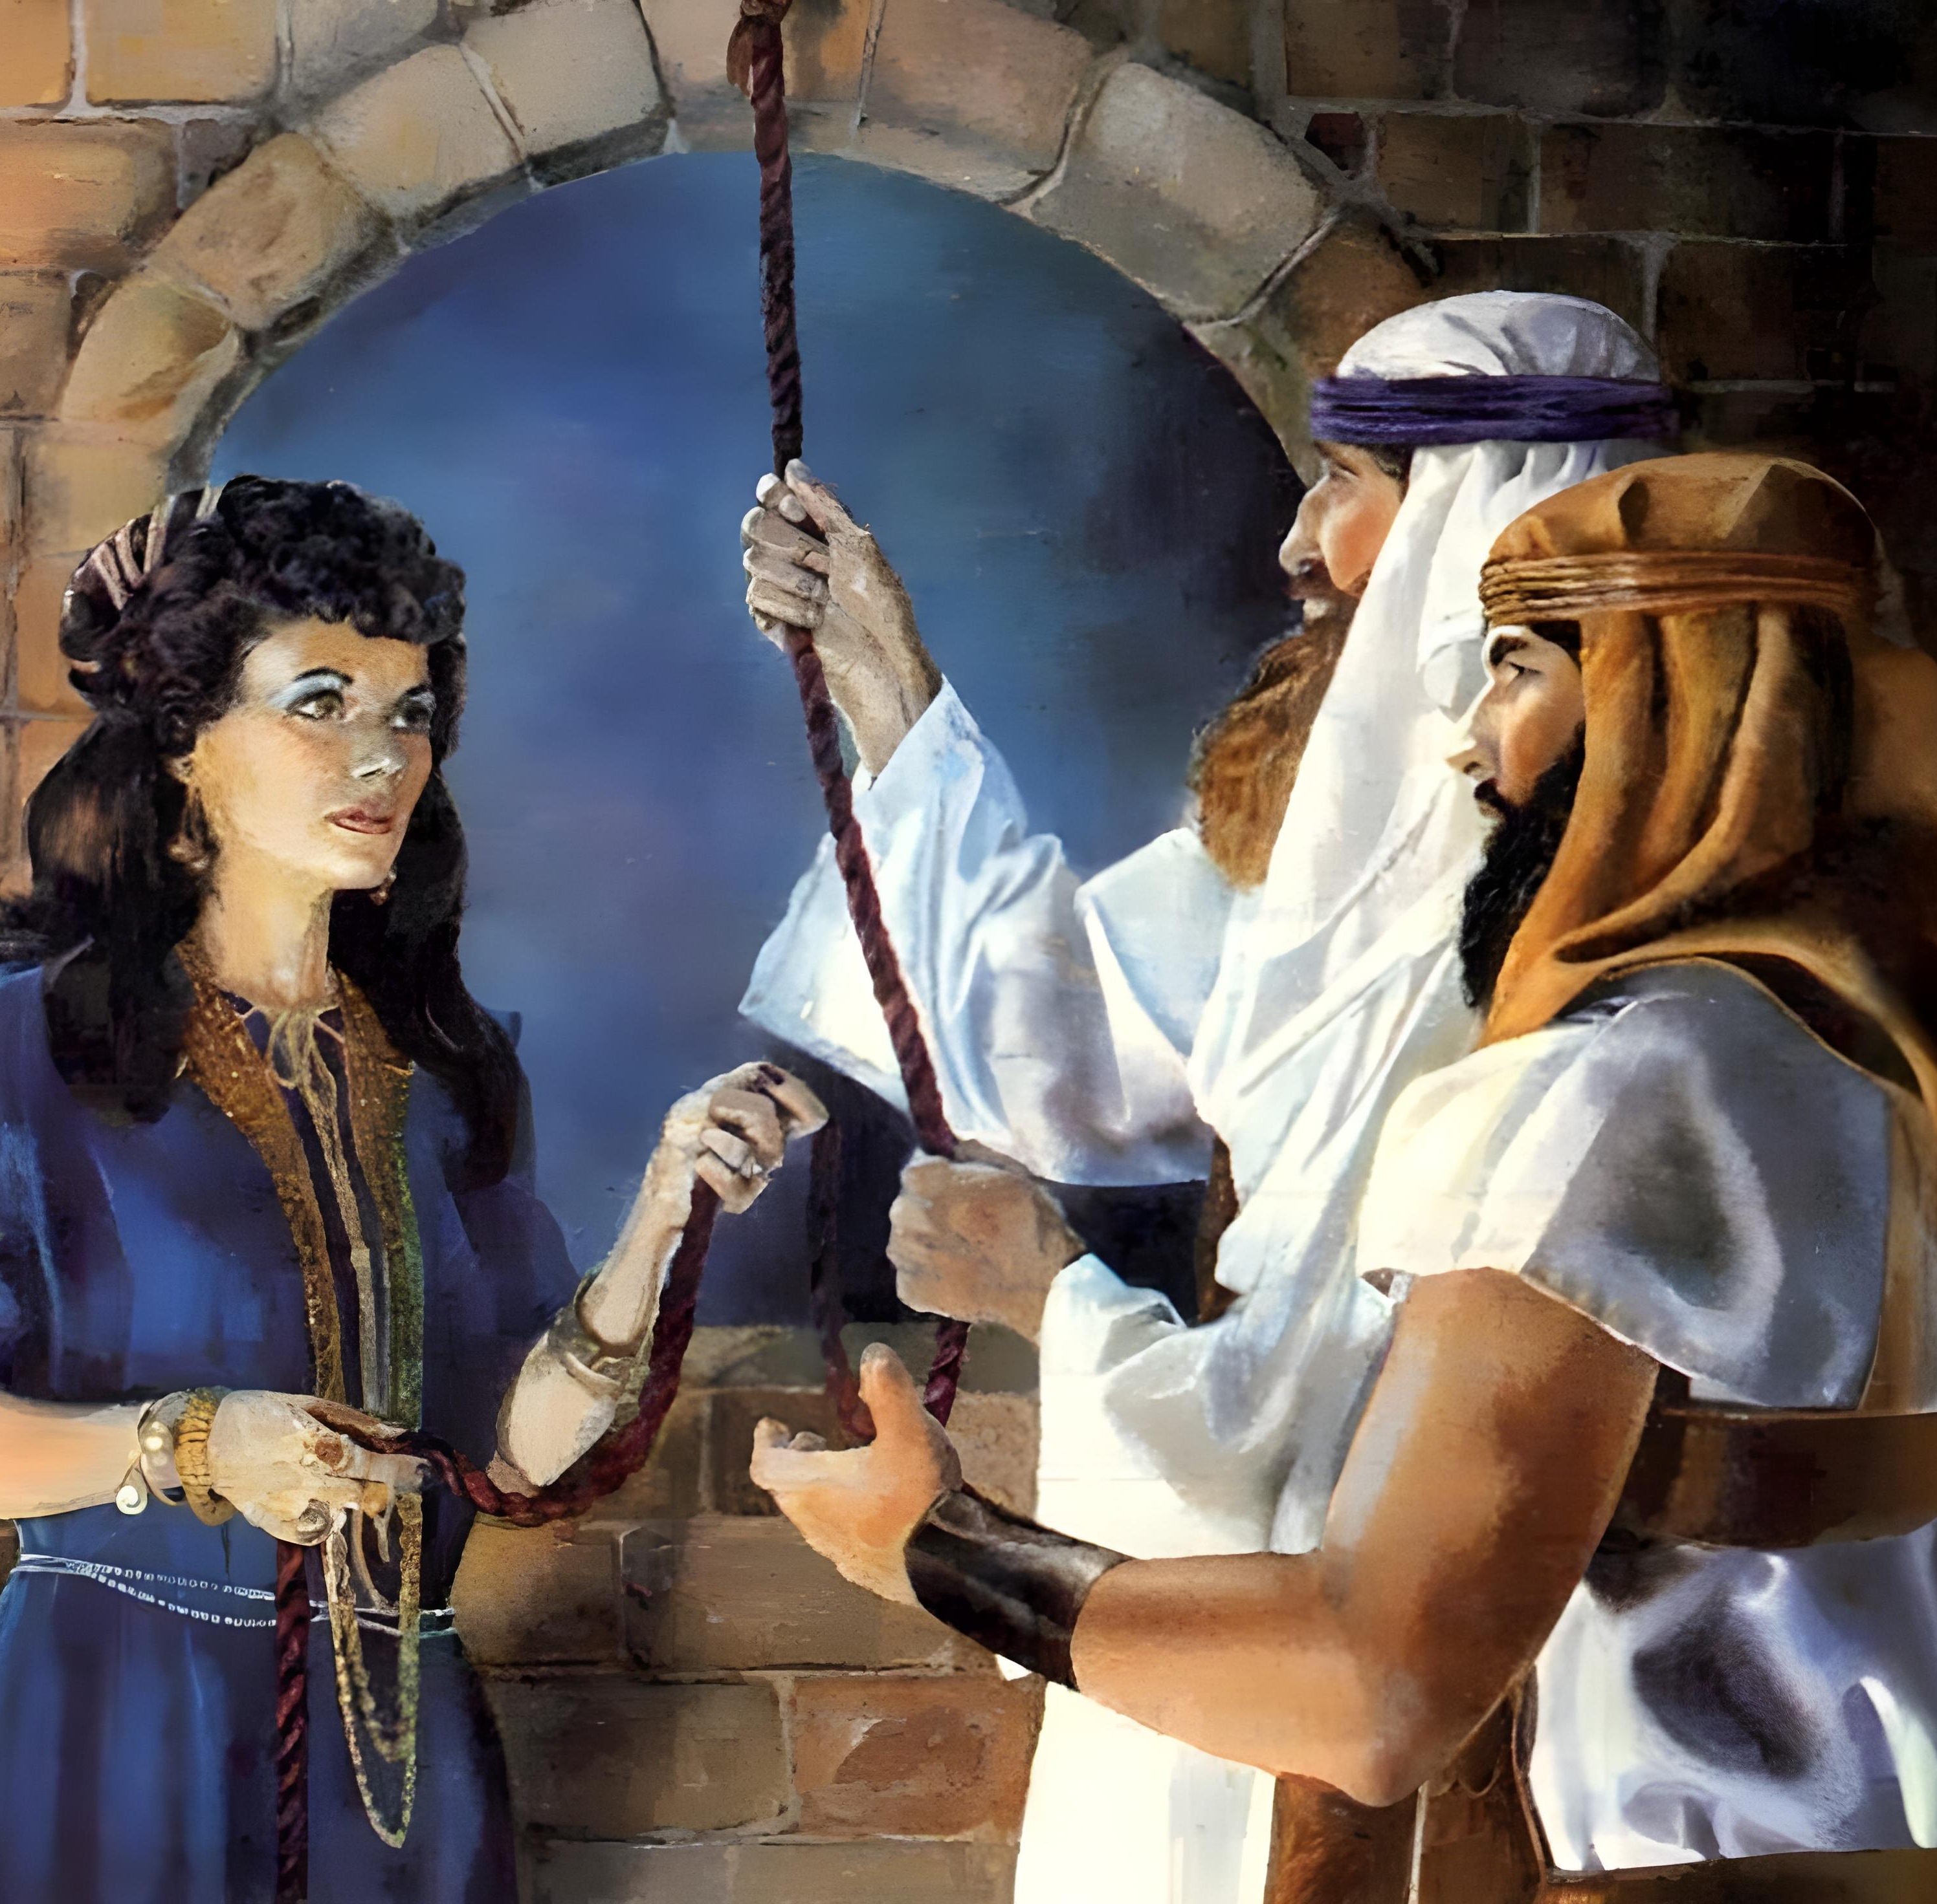
“โดย​ความ​เชื่อ ราหับ​หญิง​
โส​เภ​ณี​จึง​ไม่​ได้​พินาศ​ไป​พร้อม​กับ​พวก​ที่​ไม่​เชื่อฟัง เพราะ​นาง​ได้​ต้อน​รับ​คน​สอด​แนม​เป็น​อย่าง​ดี” ฮบ. 11:31

Slide 3

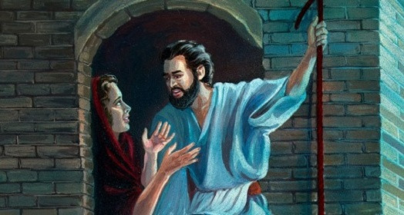
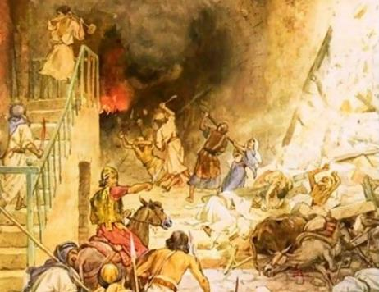



ชาวคานาอันได้ละเมิดขอบเขตแห่งพระคุณ ด้วยเหตุนี้ พระบัญชาที่ทรงบัญชาแก่อิสราเอลคือ จงเข้าไป ฆ่าพวกเขาให้หมด แล้วยึดทรัพย์สมบัติของพวกเขา
อย่างไรก็ตาม ยังมีผู้คนในคานาอันที่ยังไม่ได้ข้ามพรมแดนเหล่านั้น ทุกคนที่เต็มใจยอมรับพระคุณที่พระเจ้าประสงค์จะประทานแก่พวกเขา ล้วนได้รับการช่วยให้รอดพ้นจากการทำลายล้าง
พระคุณสำหรับประชาชนชาวอิสราเอล (โยชูวา 2:1, 22-24):
โอกาสครั้งที่สอง
พระคุณสำหรบัอาหับ (โยชูวา 2:2-21):
ความเชื่อเท่าเมล็ดมัสตาร์ท
พันธสัญญาที่ขยายเพิ่มพูนขึ้นของราหับ
พระคุณสำหรับชาวกิเบโอน (โยชูวา 9):
ทูตที่หลอกลวง
พระพรและคำสาปแช่ง

Slide 4
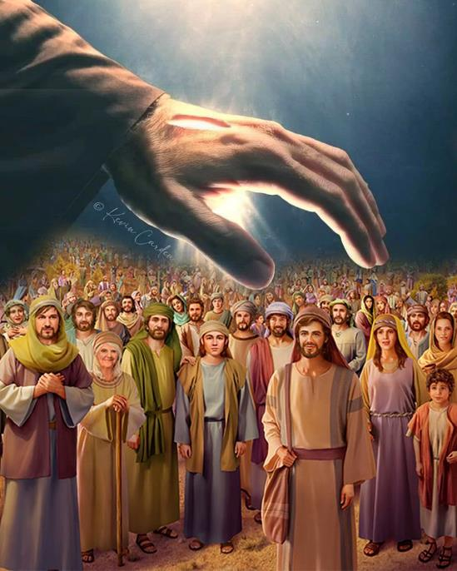
พระคุณสำหรับชาวอิสราเอล
(โยชูวา 2:1, 22-24)

Slide 5


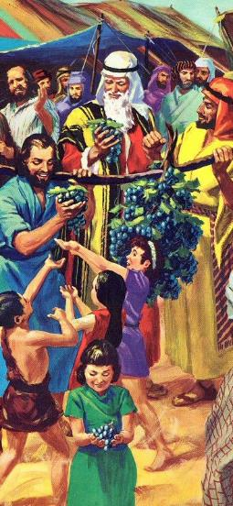
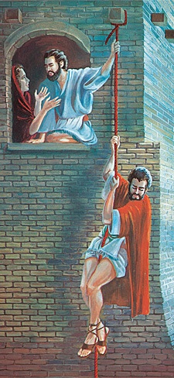
โอกาสครั้งที่สอง
“ต่อ​มา​โย​ชู​วา​บุตร​นูน​ส่ง​ชาย​สอง​คน​จาก​เมือง​ชิท​ธีม​เป็น​การ​ลับ​ไป​สอด​แนม กล่าว​ว่า “จง​ไป​ตรวจ​ดู​แผ่น​ดิน​นั้น โดย​เฉพาะ​เมือง​เย​รี​โค”
(โยชูวา 2:1)
เมื่อโมเสสส่งสายลับไปสำรวจแผ่นดินคานาอัน ประชาชนก็ปฏิเสธที่จะเข้าไป สี่สิบปีต่อมา จึงมีการส่งสายลับคนใหม่เข้ามา แต่ผลลัพธ์กลับแตกต่างออกไป
ผู้สอดแนมที่ถูกส่งไป
จากชนเผ่าทั้งหมด (12 คน)
ถูกเลือกอยางเฉพาะเจาะจง (2 คน)
การดำเนินงานของผู้สอดแนม
40 วันในการตรวจสอบ
3 วันในการหลบซ่อน
การรายงานผลของผู้สอดแนม
พวกเขาบอกในด้านลบให้กับประชาชน
พวกเขาหนุนใจโยชูวา
แม้ว่าคนรุ่นใหม่จะล้มเหลวอย่างน่าอนาถเมื่อเผชิญกับการล่อลวงของบาลาอัม แต่พระเจ้าทรงประทานโอกาสครั้งที่สองแก่พวกเขา (กันดารวิถี 25:1-3, 31:16; ยชว. 2:1)
ครั้งนี้ไม่มีพวงองุ่น ไม่มีผลไม้จากแผ่นดิน มีเพียงเรื่องราวแห่งความเชื่อ (เรื่องของราหับ) ที่กระตุ้นให้อิสราเอลครอบครองแผ่นดินแห่งพันธสัญญา

Slide 6
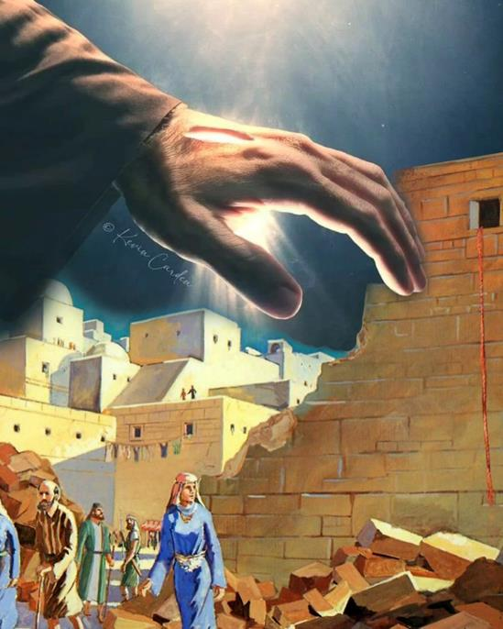
พระคุณสำหรับราหับ
(โยชูวา 2:2-21)

Slide 7

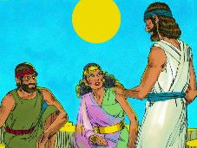
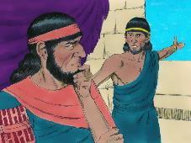
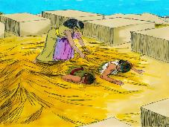
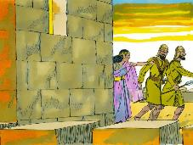
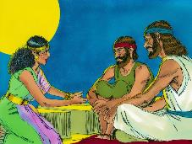
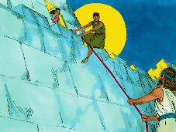
ความเชื่อเท่าเมล็ดมัดสตาร์ท
“โดย​ความ​เชื่อ ราหับ​หญิง​โส​เภ​ณี​จึง​ไม่​ได้​พินาศ​ไป​พร้อม​กับ​พวก​ที่​ไม่​เชื่อฟัง เพราะ​นาง​ได้​ต้อน​รับ​คน​สอด​แนม​เป็น​อย่าง​ดี” ฮบ. 11:31
ความเชื่อของราหับมีพื้นฐานมาจากอะไร (ยชว. 2:9-11)
สังเกตว่าราหับพูดถึงเหตุการณ์ที่ทุกคนได้รับรู้ เช่น การข้ามทะเลแดง แต่ในขณะที่คนอื่นๆ เกรงกลัวพระเจ้าของชาวฮีบรู เธอกลับเลือกที่จะลี้ภัยอยู่ใต้พระหัตถ์ของพระองค์ (ยชว. 2:12-13)
หากเธอเชื่อในพระเจ้า ทำไมเธอจึงใช้คำโกหกเพื่อช่วยเหลือสายลับ?
ความเชื่อที่เพิ่งเริ่มต้นของเธอไม่ได้บ่งบอกถึงความเข้าใจอย่างถ่องแท้ในพระประสงค์ของพระเจ้า เธอทำอย่างสุดความสามารถเพื่อช่วยเหลือสายลับและช่วยชีวิตเธอและครอบครัว ความรู้จะตามมาในภายหลัง
พระคัมภีร์ชื่นชมเธอสำหรับการตัดสินใจของเธอ สำหรับความเข้าใจในวิธีปฏิบัติของพระเจ้า และสำหรับวิธีที่เธอสนับสนุนคำพูดของเธอด้วยการกระทำที่เป็นรูปธรรม (ยากอบ 2:25)
ราหับเป็นตัวอย่างของสิ่งที่จะเกิดขึ้นกับชาวเมืองเยรีโคทุกคนที่ยอมมอบตนต่อพระเจ้า

Slide 8

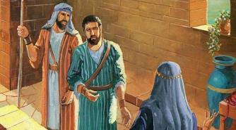
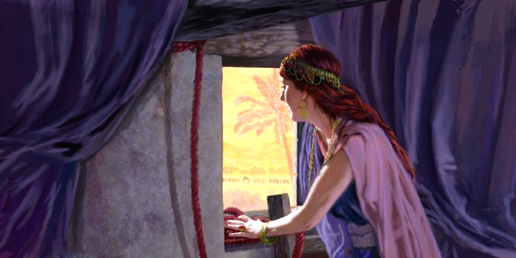
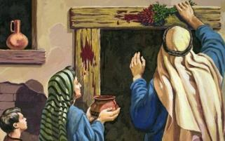
พันธสัญญาที่ขยายเพิ่มพูนของอาหับ
“ใคร​ก็​ตาม​ที่​ออก​ไป​ที่​ถนน​นอก​ประ​ตู​บ้าน หาก​เขา​ตาย ก็​เป็น​ความ​รับ​ผิด​ชอบ​ของ​เขา​เอง ฝ่าย​เรา​ไม่​มี​ความ​ผิด แต่​ถ้า​มี​ใคร​ยก​มือ​ขึ้น​ทำ​ร้าย​คน​ที่​อยู่​กับ​เจ้า​ใน​บ้าน ที่​เขา​ตาย​นั้น​เรา​จะ​รับ​ผิด. ยชว. 2:19
อิสราเอลในพิธีปัสกา
พวกเขาต้องนำเลือดมาทาทับบนวงกบประตู (อยพ. 12:7)
ถ้าพวกเขาออกไปนอกบ้าน, พวกเขาจะตาย (อพย. 12:13)
ราหับในเมืองเยริโค
เธอจะต้องนำผ้าสีแดงมาแขวนไว้ที่หน้าต่าง (ยชว. 2:18)
ถ้าเธอออกไปนอกบ้านเธอจะต้องตาย (ยชว. 2:19)
ตรรกะของราหับนั้นไม่อาจโต้แย้งได้: เราได้กระทำด้วยความเมตตา [เฮเซด] และช่วยพวกท่านให้รอด บัดนี้จงกระทำด้วยความเมตตาและช่วยเราและญาติพี่น้องของเราให้รอดด้วย (ยชว. 2:12-13)
แม้ว่าราหับจะไม่รู้ แต่เธอก็กำลังขอให้อิสราเอลปฏิบัติต่อเธอ เช่นเดียวกับที่พระเจ้าทรงกระทำต่ออิสราเอล นั่นคือ ด้วยความเมตตา [เฮเซด] (เฉลยธรรมบัญญัติ 7:12)
พวกสายลับขอให้ราหับปฏิบัติตามเงื่อนไขเดียวกับที่พวกเขาได้ปฏิบัติเพื่อหนีความตายในอียิปต์ ด้วยวิธีนี้ เธอจึงถูกรวมอยู่ในพันธสัญญาของพระเจ้ากับอิสราเอล

Slide 9
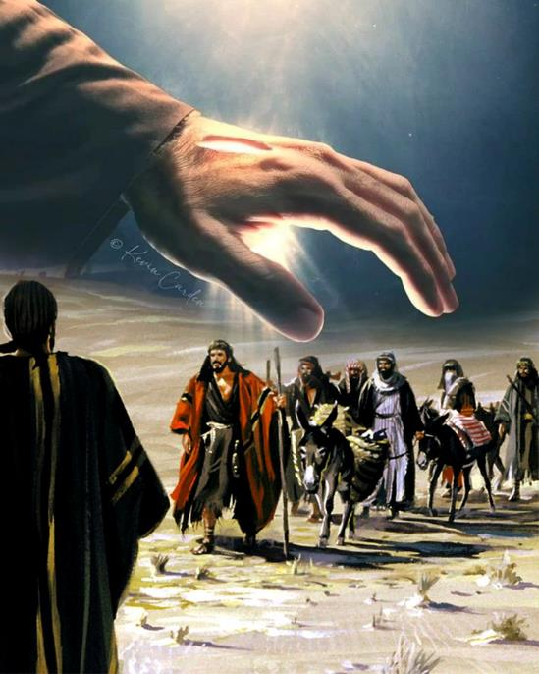
พระคุณที่มอบให้ชาว
กิเบโอน (โยชูวา 9)

Slide 10


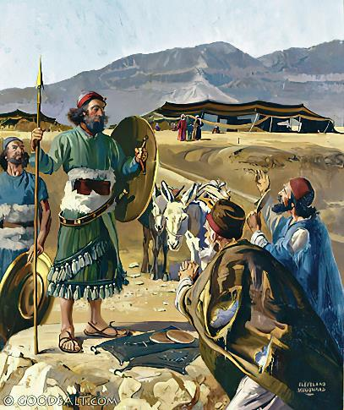
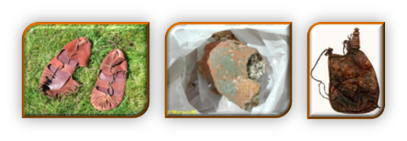
ทูตที่หลอกลวง
“เขา​เดิน​ทาง​มา​หา​โย​ชู​วา​ที่​ค่าย ณ เมือง​กิล​กาล กล่าว​แก่​ท่าน​และ​คน​อิส​รา​เอล​ว่า “พวก​เรา​มา​จาก​ประ​เทศ​ที่​ห่าง​ไกล ขอ​ทำ​พันธ​สัญ​ญา​กับ​เรา​เถิด”” ยชว. 9:6
สังเกตความคล้ายคลึงและความแตกต่างระหว่างราหับและชาวกิเบโอน:
องค์ประกอบของศรัทธา | ราหับ | กิเบโอน
การกระทำพื้นฐาน | การได้ยิน (2:10) | การได้ยิน (9:3)
ความหมาย | การโกหก (2:4-5) | การโกหก (9:4)
เป้าหมาย | เพื่อสายลับ (2:13) | เพื่อสายลับ (9:24)
ผลที่เกิดขึ้นทันที | การปลดปล่อย (6:23) | การปลดปล่อย (9:26)
ผลที่เกิดขึ้นระยะยาว | เป็นประชากรที่สมบูรณ์ (6:25) | ภาระจำยอม (9:27)
ราหับโกหกโดยสมัครใจเพื่อปลดปล่อยสายลับ อย่างไรก็ตาม ชาวกิเบโอนโกหกโดยเจตนา ตั้งใจหลอกลวง โดยใช้เล่ห์เหลี่ยม (ดู ปฐมกาล 3:1ก) ยิ่งไปกว่านั้น ผู้นำของอิสราเอลล้มเหลวเพราะไม่ปรึกษาหารือกับพระเจ้า (ยชว. 9:14)
สิ่งนี้ทำให้พวกเขาตกอยู่ในภาวะกลืนไม่เข้าคายไม่ออก: ทำลายชาวกิเบโอน หรือเคารพคำสาบาน (ยชว. 9:18)

Slide 11

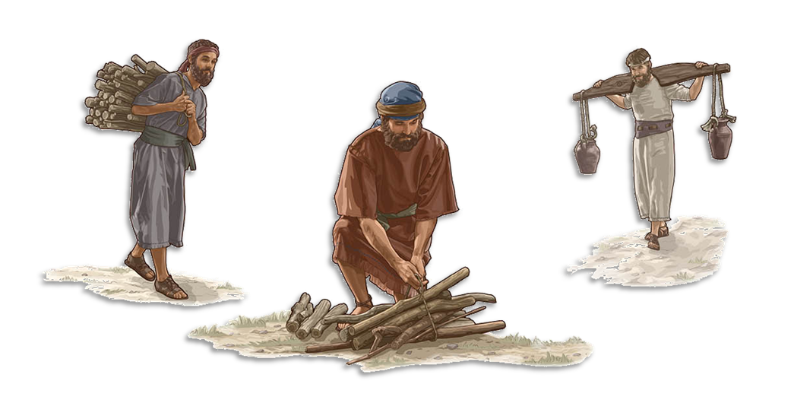
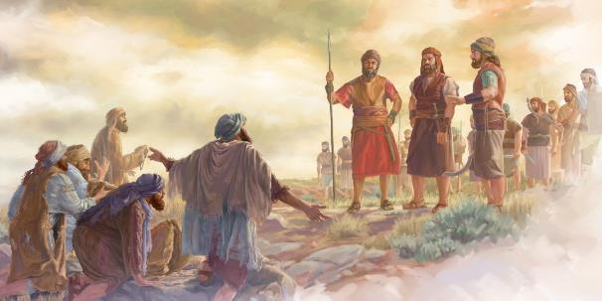
คำอวยพรและคำสาปแช่ง
“เจ้า​ ทั้ง​หลาย​จึง​ถูก​สาป​แช่ง​และ​พวก​เจ้า​จะ​ไม่​ขาด​จาก​การ​เป็น​ทาส คือ​เป็น​คน​ตัด​ฟืน​และ​เป็น​คน​ตัก​น้ำ​สำ​หรับ​พระ​นิเวศ​ของ​พระ​เจ้า​ของ​เรา”” ยชว. 9:23
การไว้ชีวิตชาวกิเบโอนย่อมเป็นการฝ่าฝืนพระบัญชาโดยตรงจากพระเจ้า (เฉลยธรรมบัญญัติ 7:1-2) การผิดคำสาบานเช่นเดียวกับที่สาบานไว้กับพวกเขาก็ถือเป็นบาปเช่นกัน (ยชว. 9:19; สดุดี 15:4ข) ปัญหาที่กลืนไม่เข้าคายไม่ออกได้รับการแก้ไขอย่างไร?
ชีวิตของพวกเขาได้รับการไว้ชีวิต แต่พวกเขาถูกสาปแช่ง (ยชว. 9:20-23) คำสาปแช่งนี้จะต้องรับใช้จากรุ่นสู่รุ่น ซึ่งทำให้พวกเขาจะมีความสัมพันธ์ที่ใกล้ชิดกับประชากรของพระเจ้า ซึ่งพวกเขาไม่สามารถแยกจากกันได้เลย (นหม. 7:6, 25)
ยิ่งไปกว่านั้น การเป็นคนตักน้ำและคนตัดไม้เพื่อพระนิเวศน์ของพระเจ้าทำให้พวกเขาได้ติดต่อกับพระเจ้าตลอดเวลา ด้วยพระคุณของพระเจ้า คำสาปแช่งจึงกลายเป็นพร “เราไม่พอใจในความตายของคนชั่ว แต่พอใจในการที่พวกเขาหันกลับจากทางของตนและมีชีวิตอยู่” (เอเสเคียล 33:11)

Slide 12

“ชนชาติอิสราเอลจะต้องครอบครองดินแดนทั้งหมดที่พระเจ้าทรงกำหนดไว้ ชนชาติที่ปฏิเสธการนมัสการและการรับใช้พระเจ้าเที่ยงแท้จะต้องถูกขับไล่ออกไป แต่พระเจ้าทรงมีพระประสงค์ที่จะให้มนุษย์ถูกชักนำให้มาหาพระองค์โดยการสำแดงพระลักษณะของพระองค์ผ่านทางอิสราเอล คำเชิญแห่งข่าวประเสริฐจะต้องถูกส่งไปทั่วโลก […] ทุกคนที่หันออกจากการบูชารูปเคารพมาสู่การนมัสการพระเจ้าเที่ยงแท้ เช่นเดียวกับราหับชาวคานาอันและรูธชาวโมอับ จะต้องรวมตัวกับชนชาติที่พระองค์ทรงเลือกสรร”
EGW (Christ’s Object Lessons, p. 290)

